Slide 1
Symulacje komputerowe w fizyce z przykładami
Ryszard Kutner, środa, w godz. 16:15 – 18:00, sala 1.30 (OKWF)
Motto: `Jak wiele można zrobić w fizyce biorąc tak niewiele',
S. Wolfram: New Kind of Science
Ramowy plan wykładów 1, 2, 3, 4, 5, 6 (02-, 09-, 16-, 23-, 30-10-2019, 06-11-2019)
I. Podstawowe (wybrane) pojęcia, lematy i twierdzenia rachunku
prawdopodobieństwa:
- pojęcie zespołu statystycznego doświadczeń podobnych
- pojęcie mikrostanu, makrostanu, wagi makrostanu, prawdopodobieństwa termodynamicznego, funkcji stanu, pojęcie entropii
- prawdopodobieństwo a'priori i a'posteriori
- postulat Pascala-Bernoulliego-Laplace'a
- Prawo Wielkich Liczb Bernoulliego
I.1. Całkowanie metodą Monte Carlo („na chybił trafił”) - symulacja

Slide 2
Ramowy plan wykładów 1, 2, 3 (02-, 09-, 16-10-2019) c.d.
I.2. Gra w kostki Pascala (rozróżnialne i nierozróżnialne) –
symulacja
I.3. Paradoks Bertranda
I.4. Wyznaczenie liczby π metodą Buffona
I.5. Symulacja komputerowa rozkładu Bernoulliego:
- uzyskanie rozkładu Gaussa z rozkładu Bernoulliego
- uzyskanie rozkładu Poissona z rozkładu Bernoulliego

Slide 3
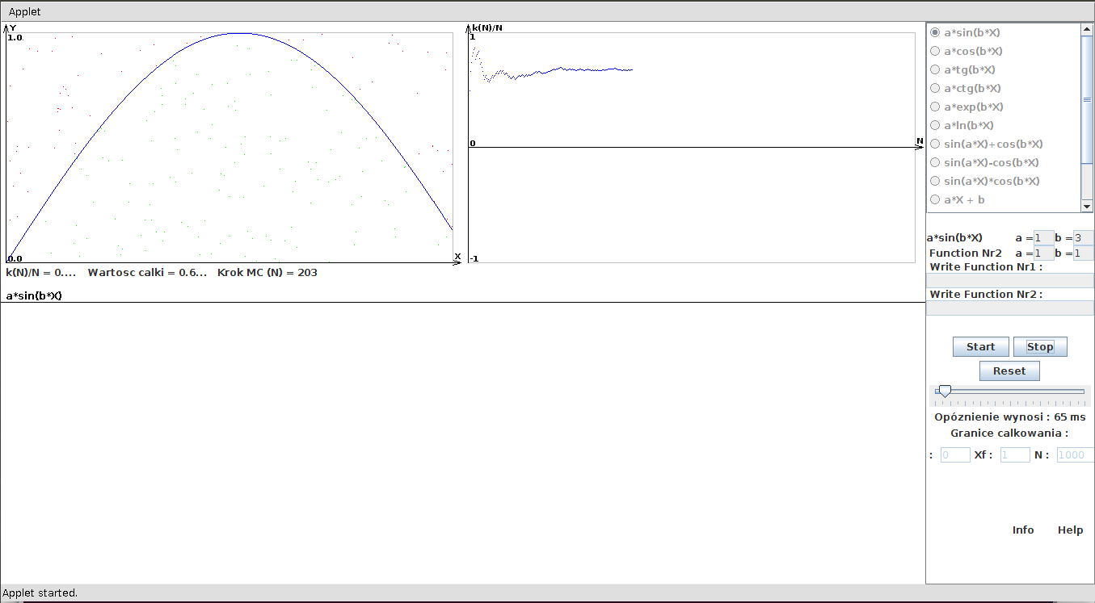
I.1. Całkowanie metodą Monte Carlo („na chybił trafił”)
$\frac{S_{f}}{S}=\lim_{}{\frac{k\left(N\right)}{N}}≈\frac{k\left(N\right)}{N},dlaN≫1.Stąd:S_{f}≈S\frac{k\left(N\right)}{N}$

Slide 4
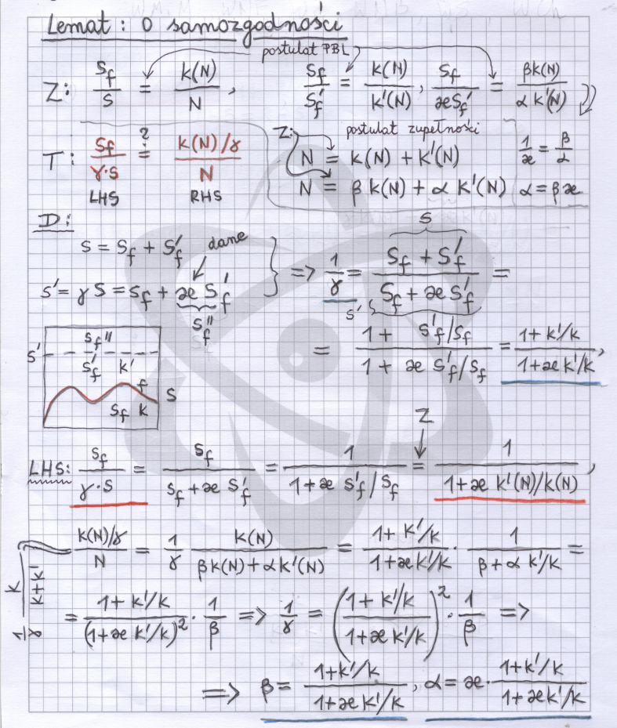
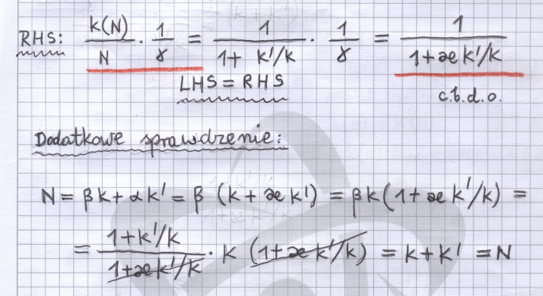
I.1. Całkowanie metodą Monte Carlo („na chybił trafił”)
ZASADNICZE WNIOSKI:
Postulat Pascala-Bernoulliego-Laplace
fundamentem całej probabilistyki.
Prawo Wielkich Liczb Bernoulliego podstawą klasycznej (kanonicznej) probabilistyki.

Slide 5
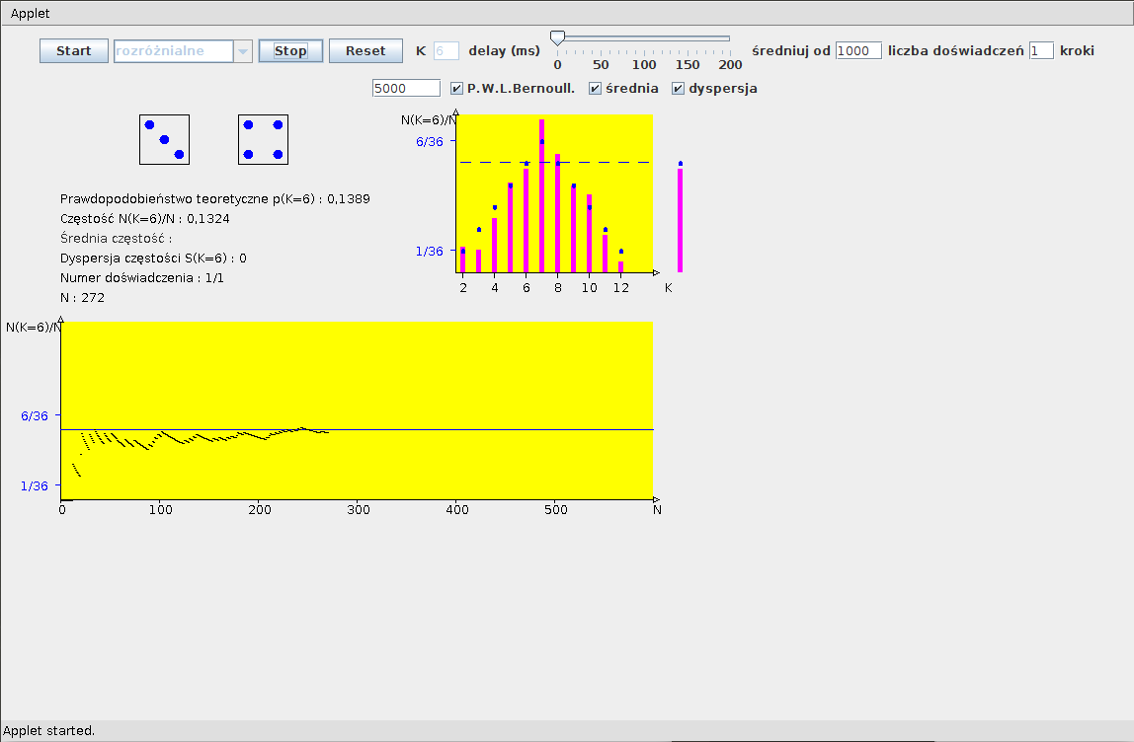
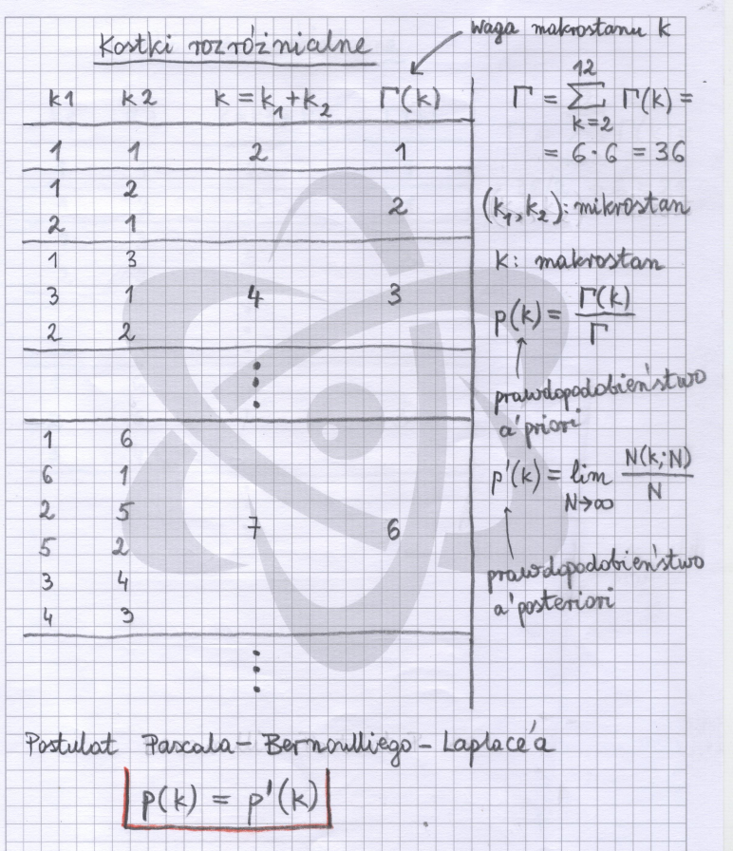
I.2. Kostki Pascala (applet): rozróżnialne

Slide 6
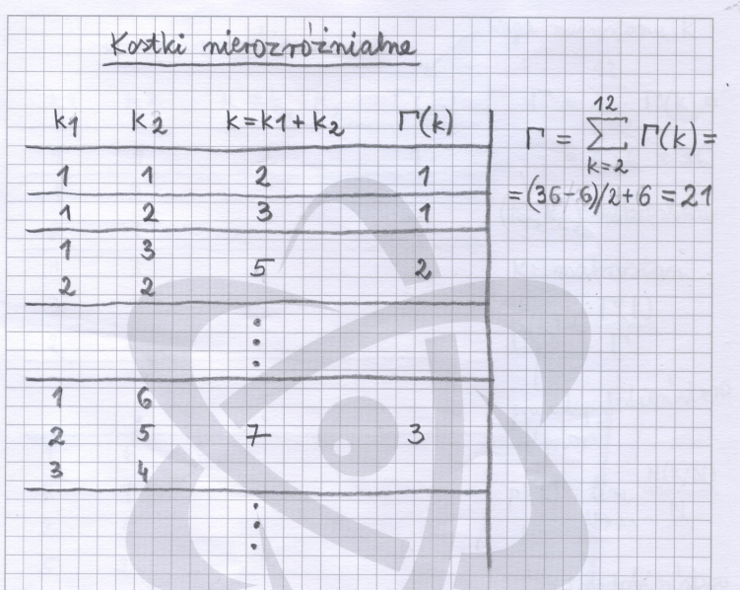
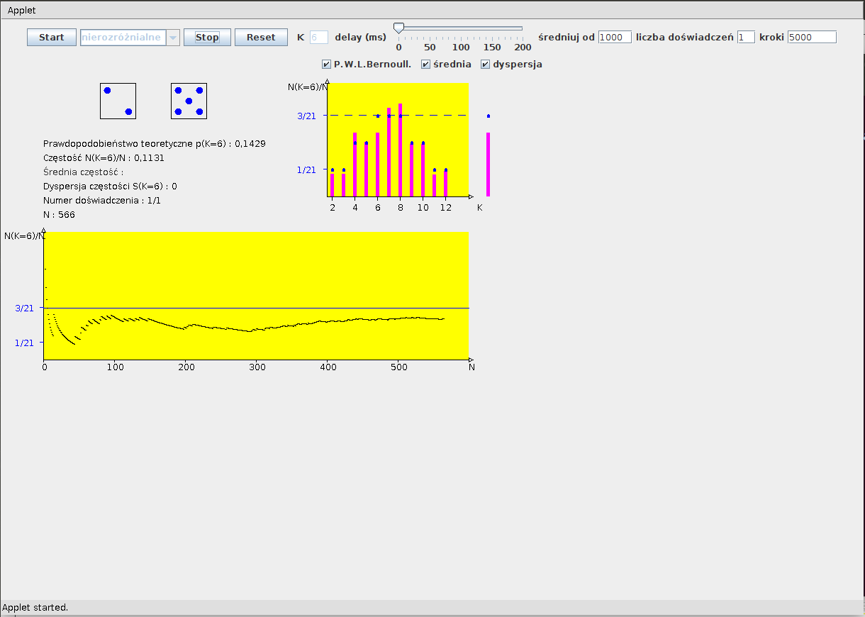
I.2. Kostki Pascala (applet): nierozróżnialne

Slide 7
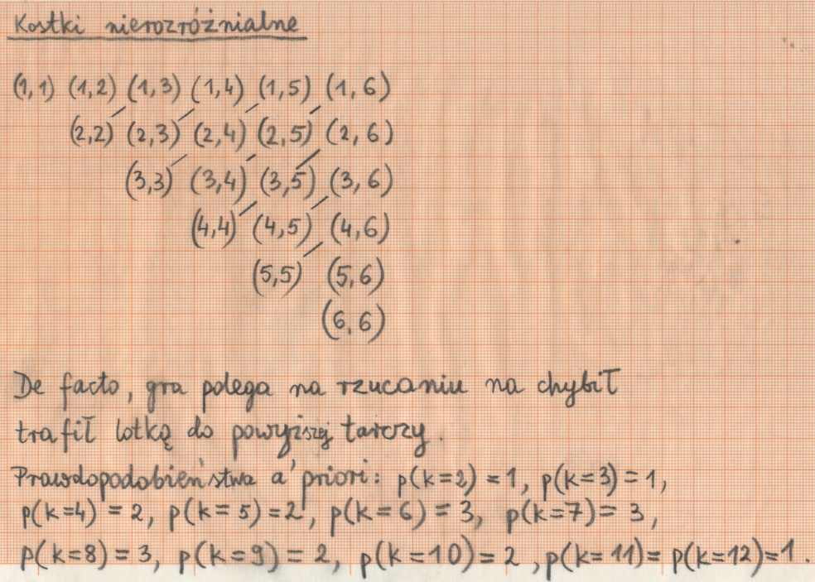
I.2. Kostki Pascala (applet): nierozróżnialne

Slide 8
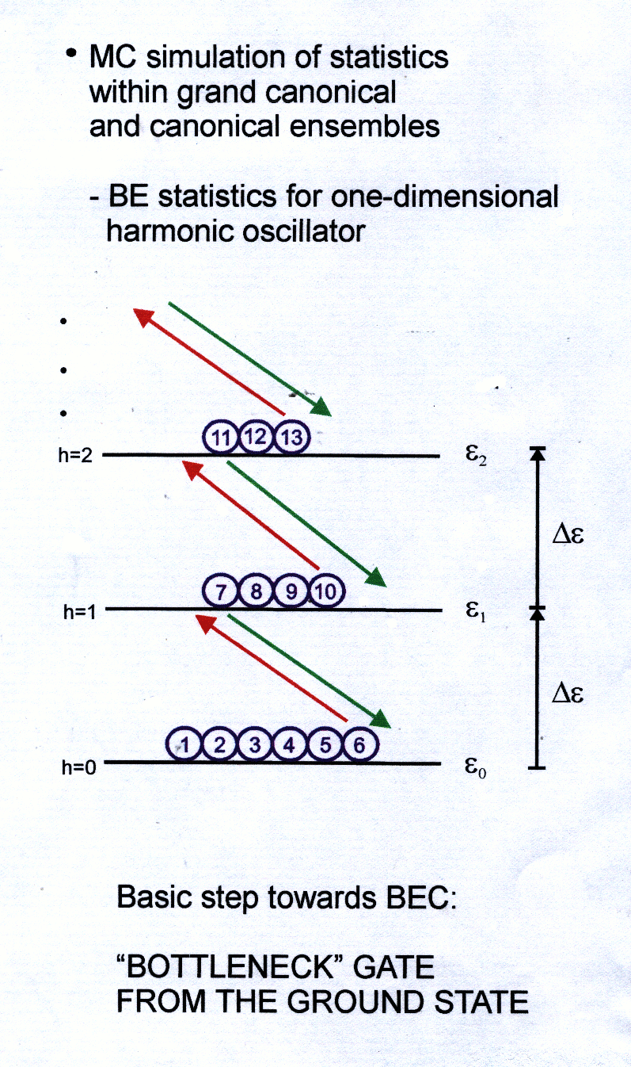
Kwantowy kryzys tożsamości: symulacja klasyczna

Slide 9
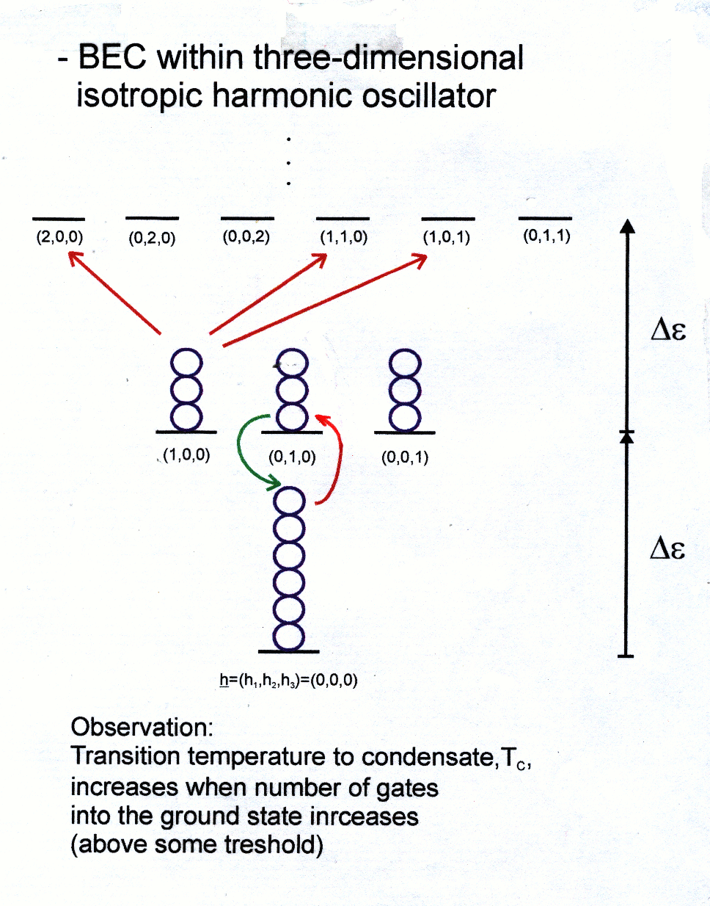
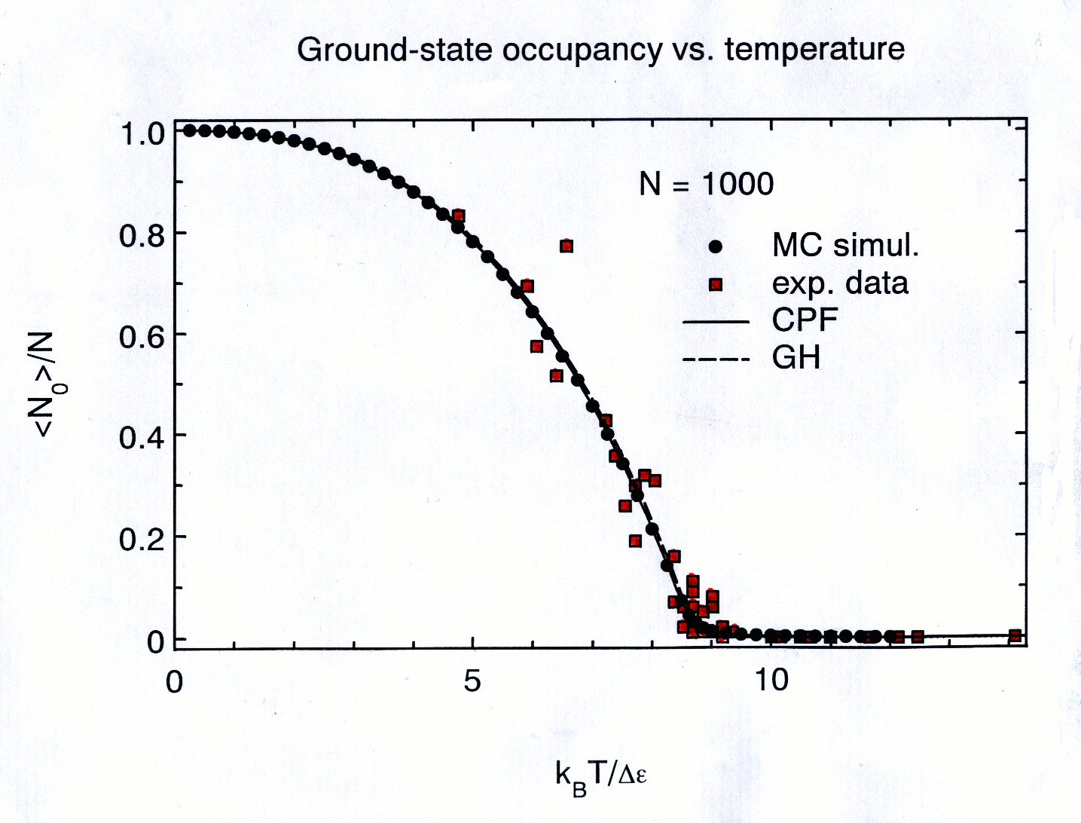
Kwantowy kryzys tożsamości: symulacja klasyczna

Slide 10
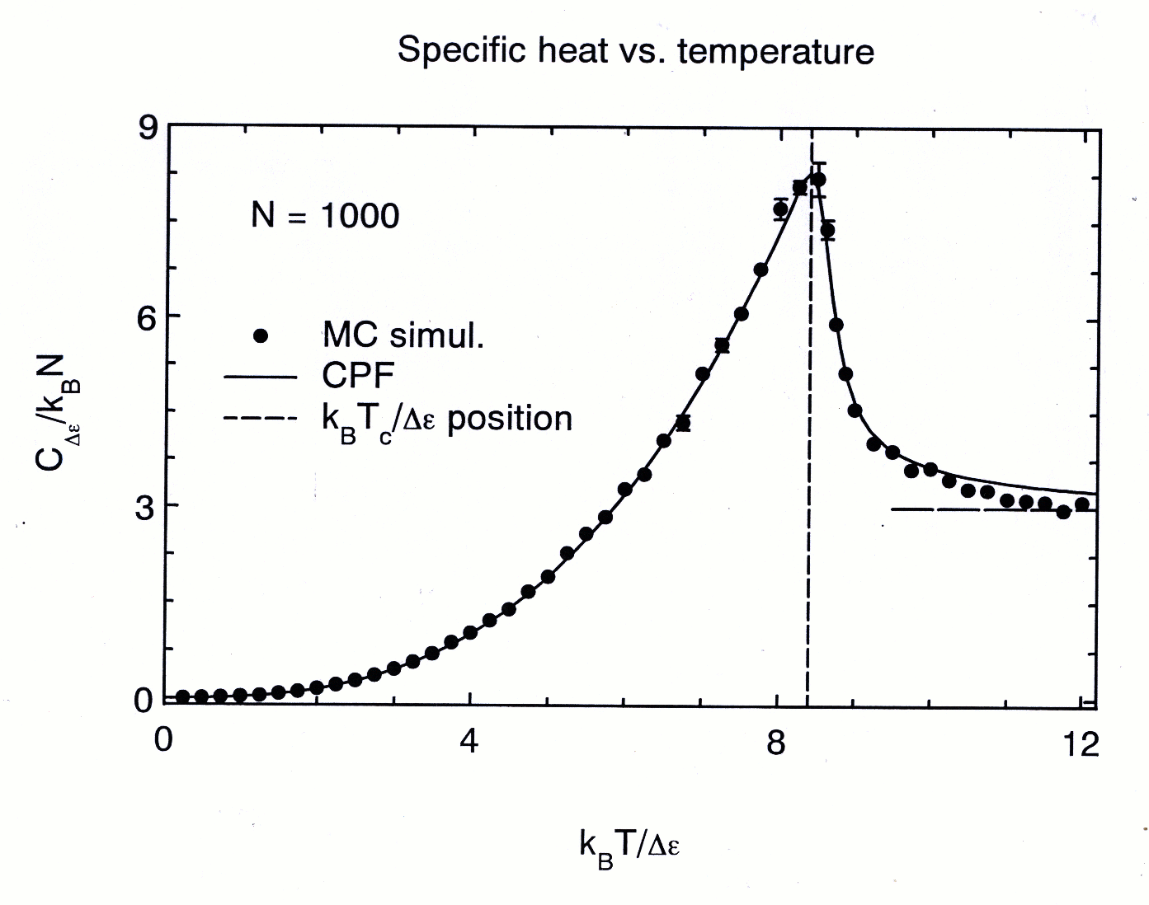
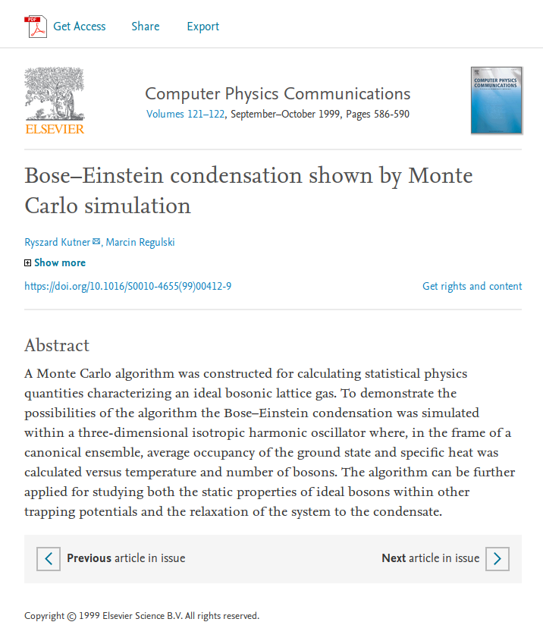
Kwantowy kryzys tożsamości: symulacja klasyczna

Slide 11
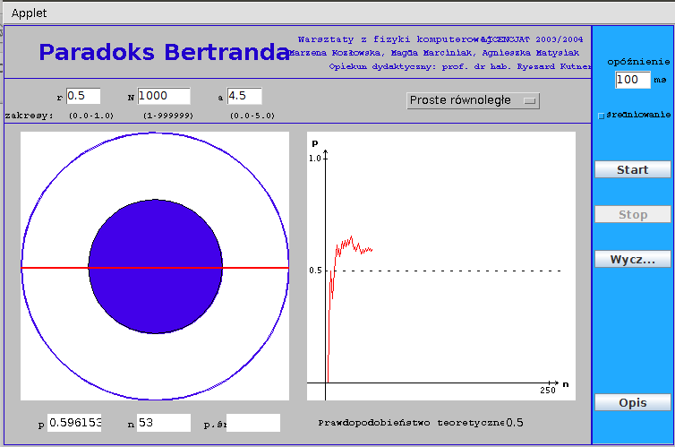
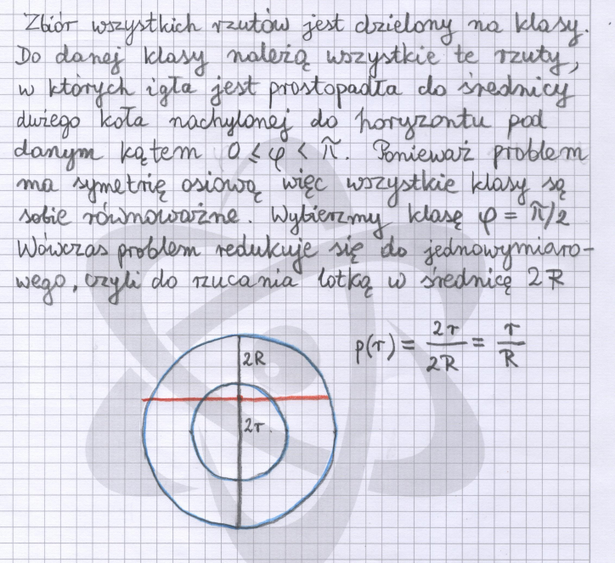
Paradoks Bertranda: gra probabilistyczna polegająca na rzucaniu na chybił trafił igłą na dwa współśrodkowe koła. Pytanie: jakie jest prawdopodobieństwo, że w wyniku pojedynczego rzutu igła przetnie (lub dotknie) mniejsze koło? Gra nr 1:

Slide 12
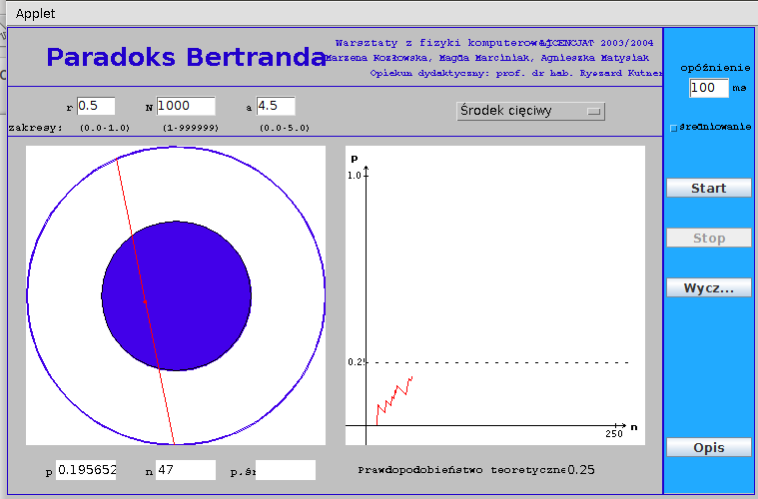
Gra nr2
Igła rzucona na chybił trafił przetnie (albo dotknie) mniejsze koło wtedy i tylko wtedy gdy jej środek trafi (albo dotknie) mniejsze koło. Zatem, wystarczy zliczać trafienia środka igły w mniejsze koło. Prawdopodobieństwo trafienia w mniejsze koło środkiem igły wynosi:
$p\left(r\right)=\frac{πr^{2}}{πR^{2}}={\left(\frac{r}{R}\right)}^{2}$

Slide 13
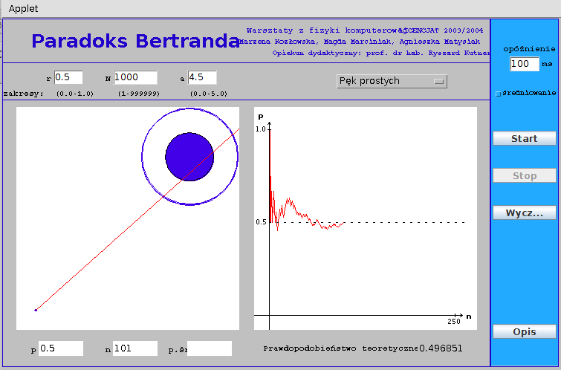
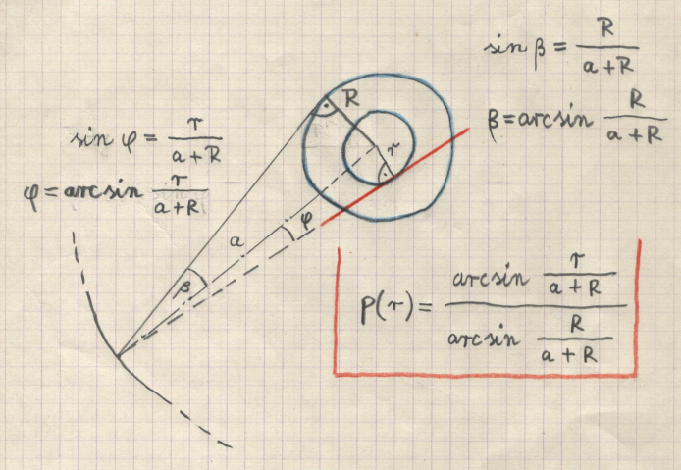
Gra nr3

Slide 14
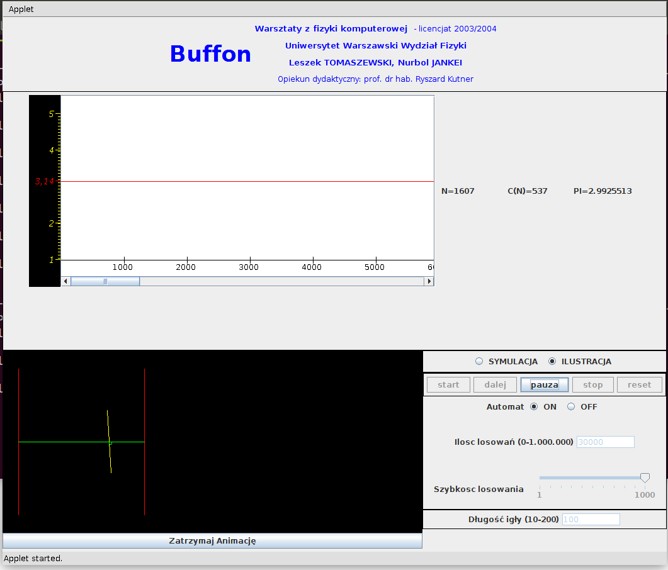
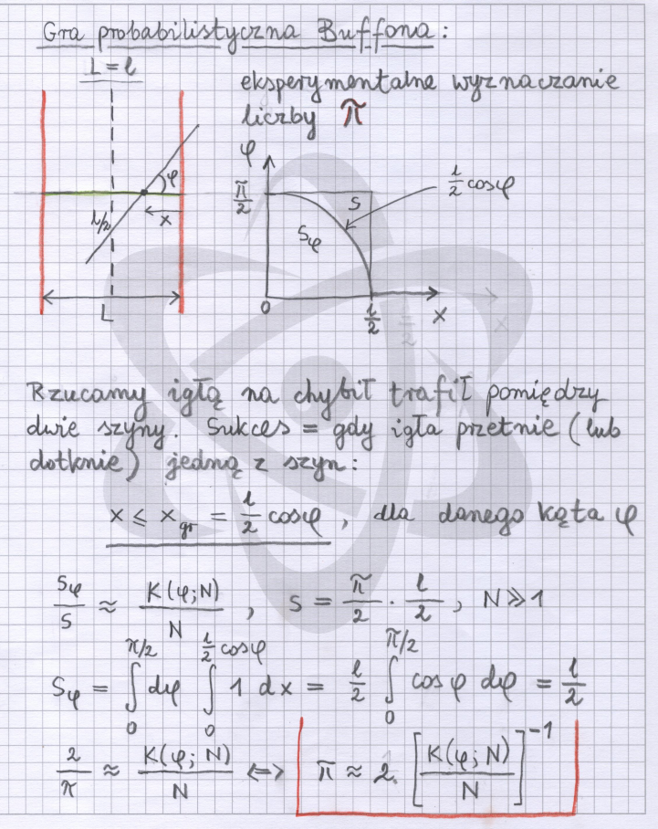
I.4.Wyznaczanie liczby π metodą Buffona

Slide 15
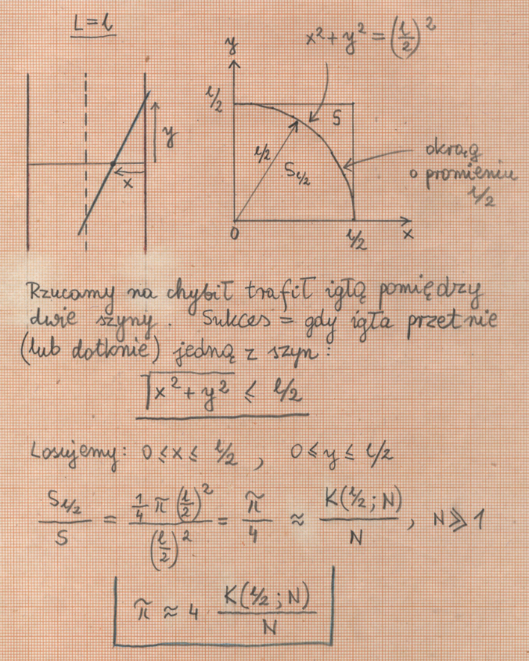
I.4.Wyznaczanie liczby π metodą Buffona

Slide 16
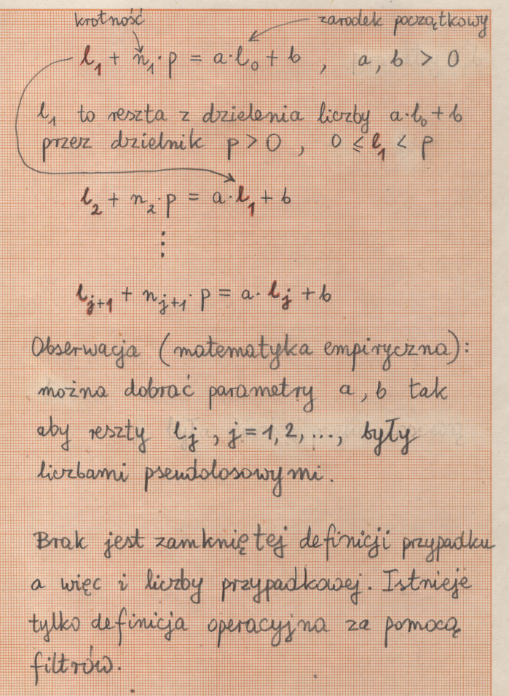
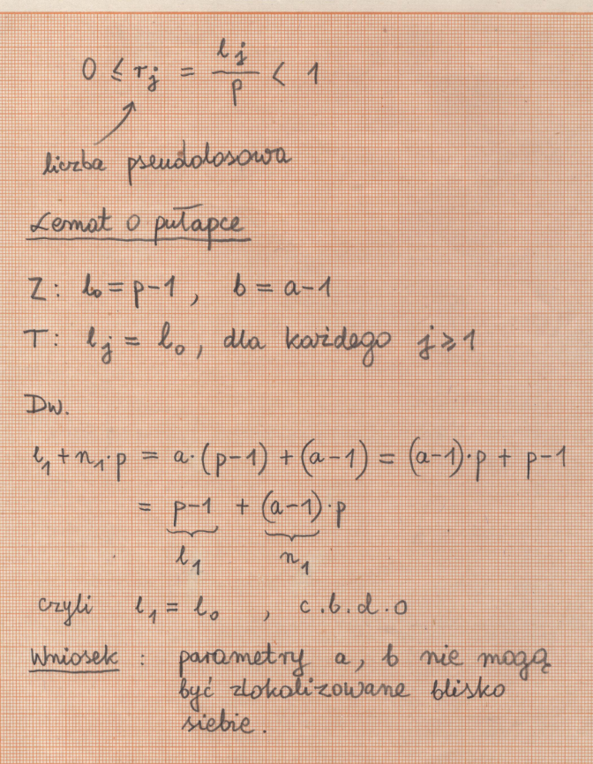
Modułowy generator liczb pseudolosowych:
generator multiplikatywno-addytywny

Slide 17
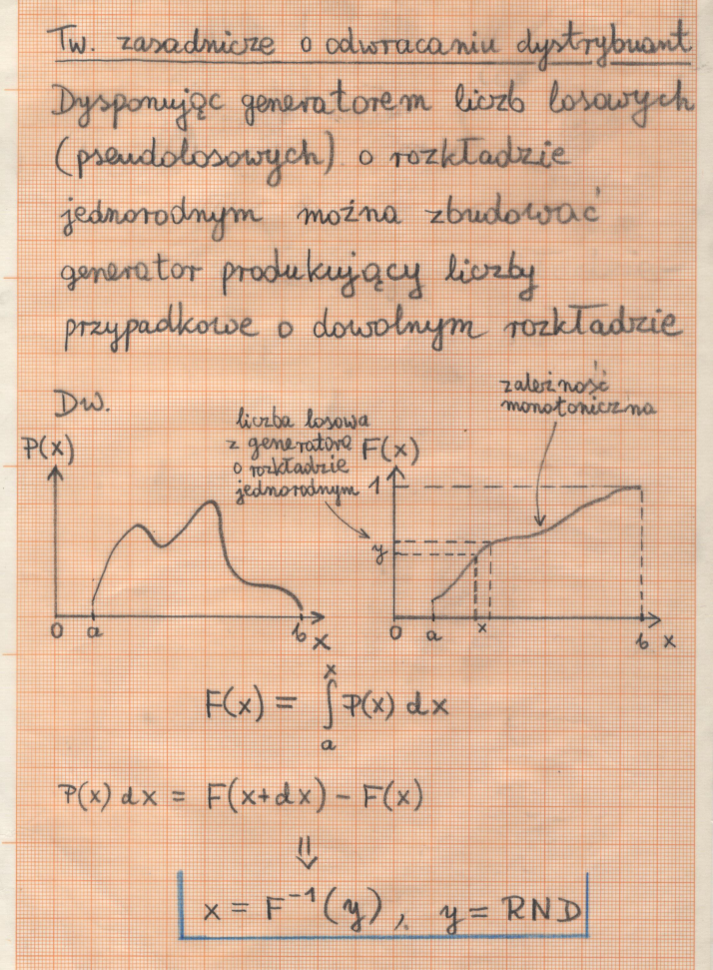
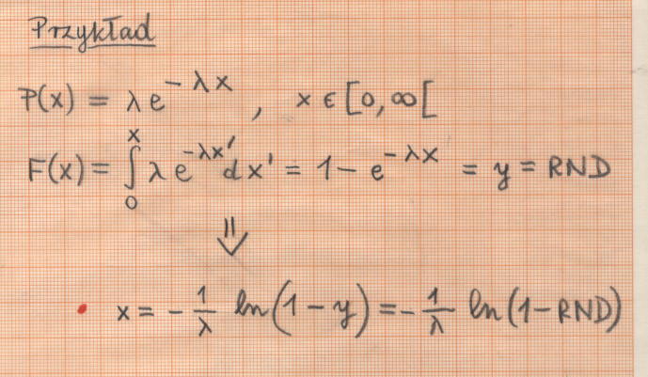
Twierdzenie zasadnicze: o odwracaniu dystrybuant

Slide 18
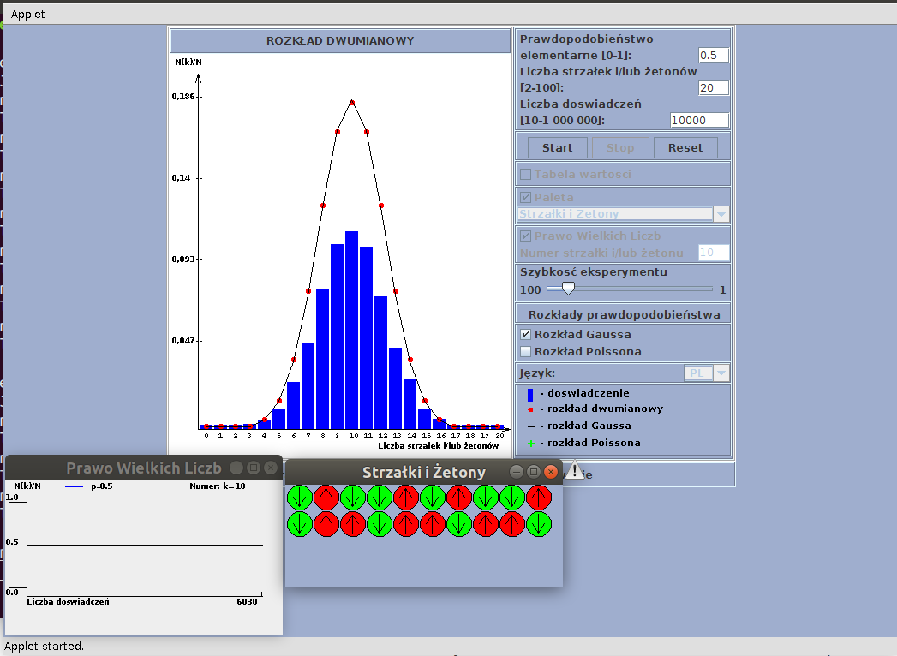
I.5. Rozkład Bernoulliego (applet)

Slide 19
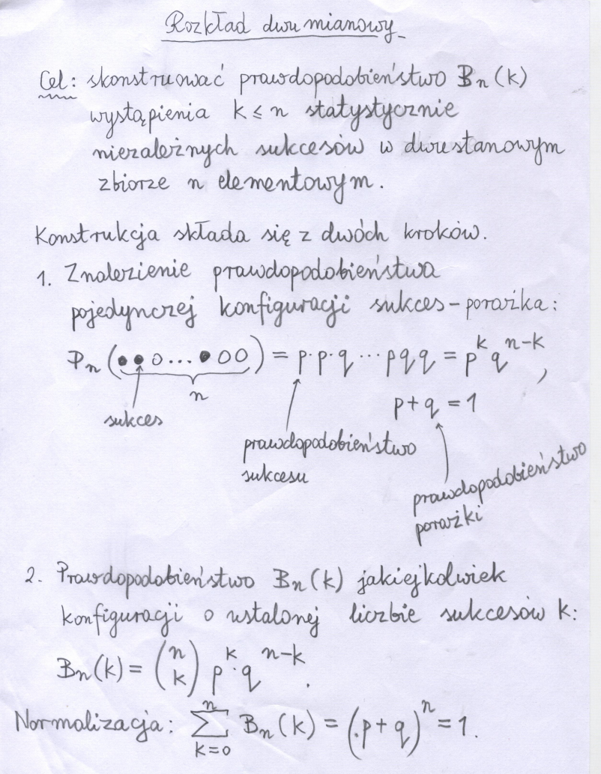
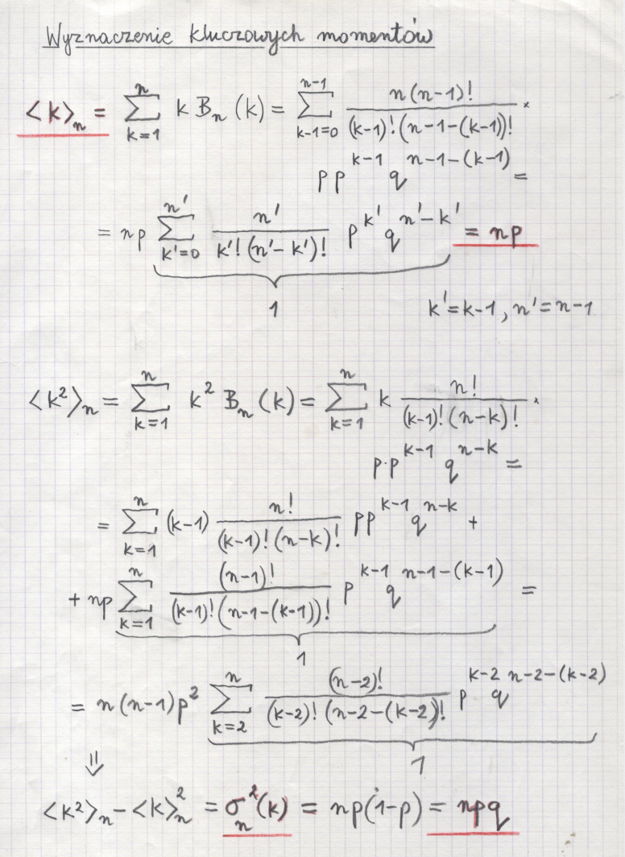
Wyprowadzenie rozkładu dwumianowego Bernoulliego: kluczowe momenty

Slide 20
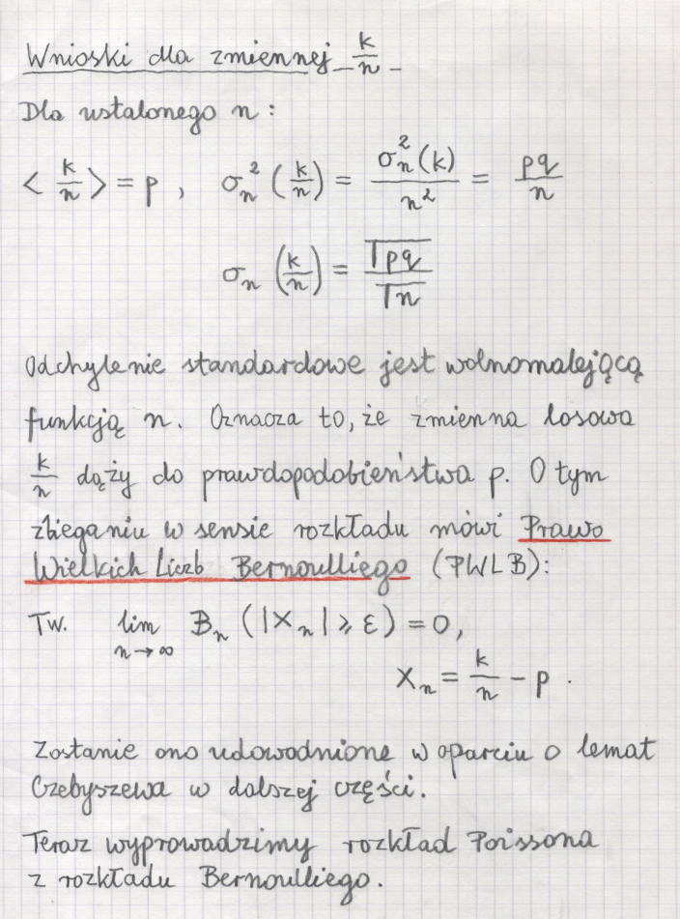
Wnioski dla zmiennej złożonej k/n

Slide 21
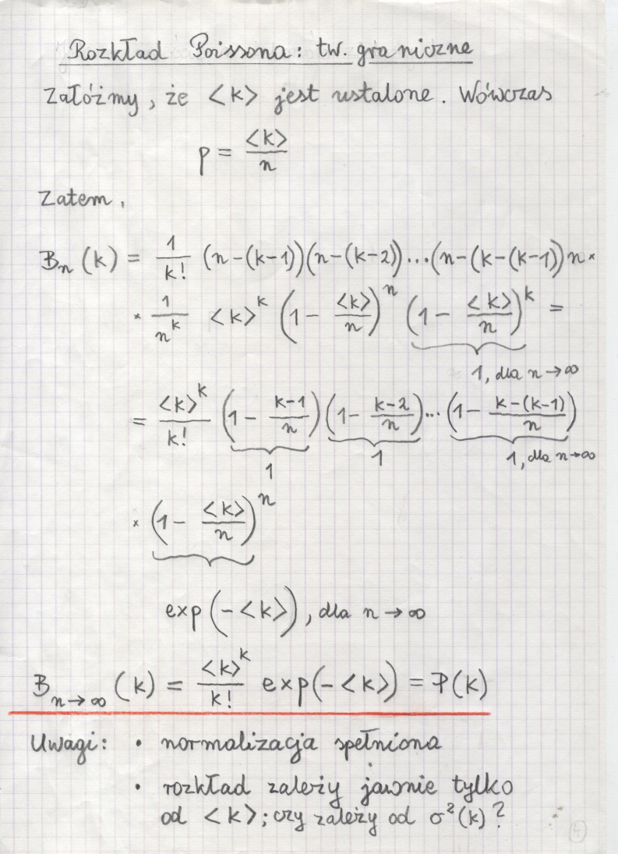
Wyprowadzenie rozkładu Poissona: twierdzenie graniczne

Slide 22
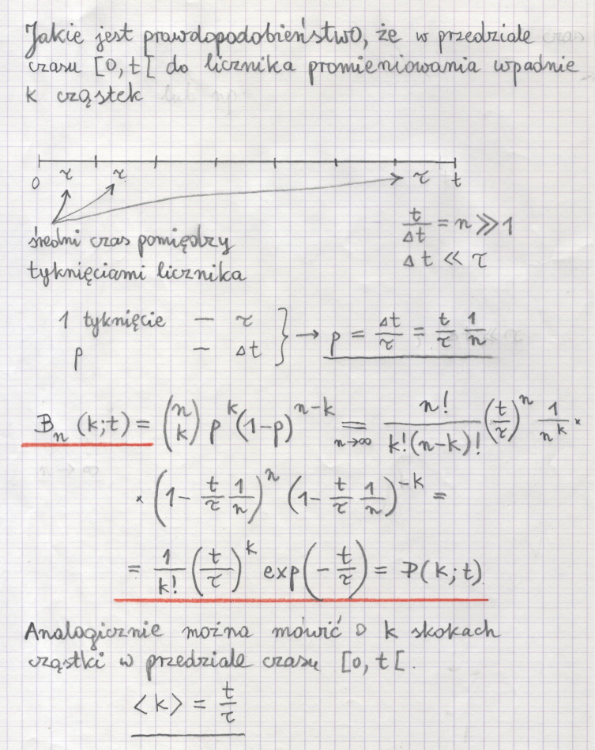
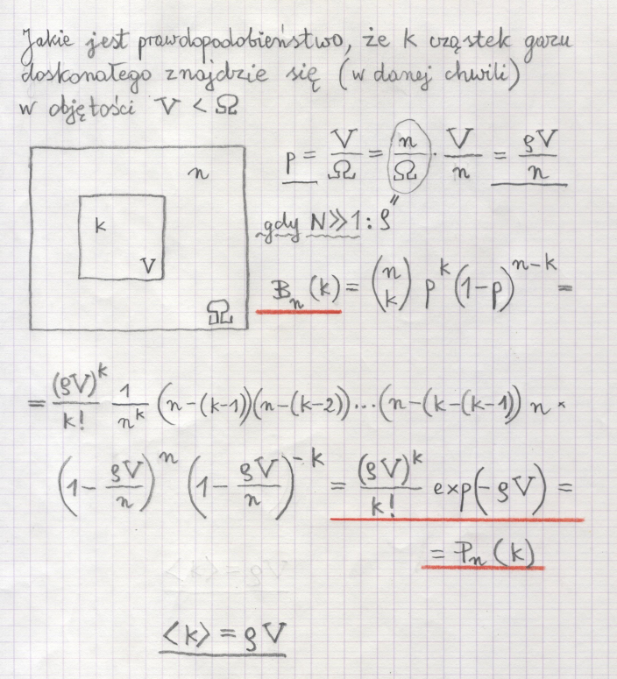
Zastosowania rozkładu Poissona: licznik promieniowania, błądzenie losowe, etc

Slide 23
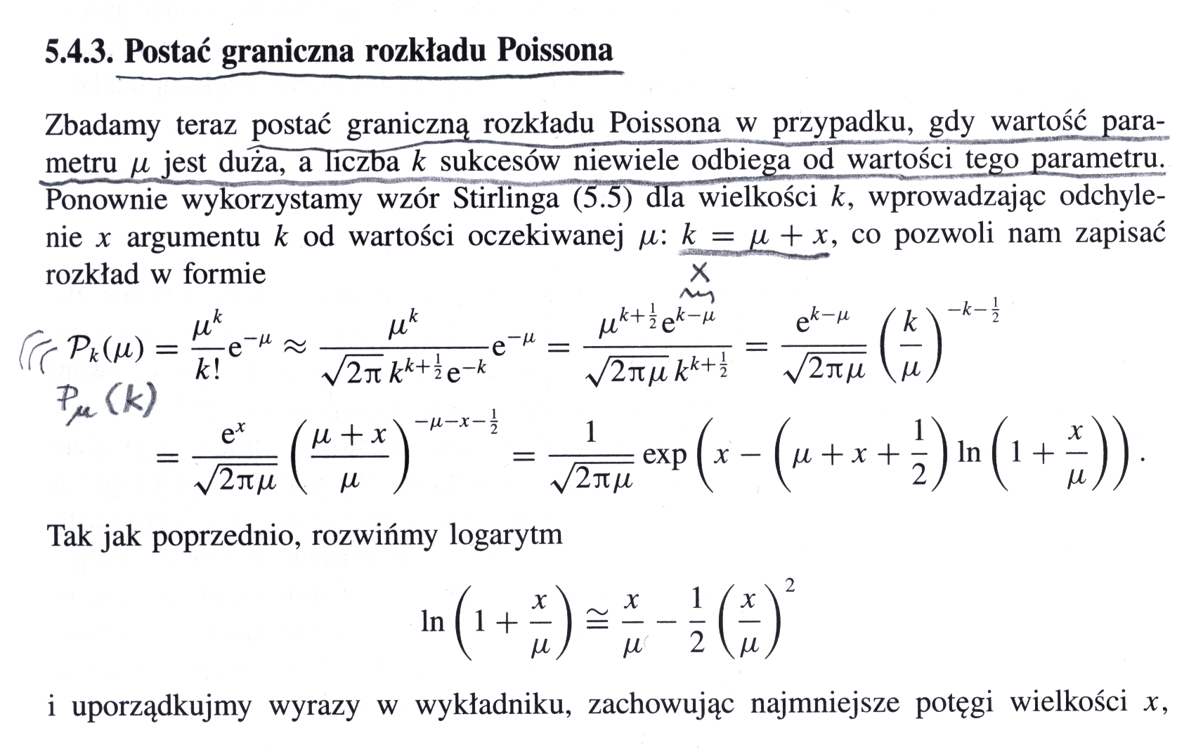
Wyprowadzenie rozkładu Gaussa z rozkładu Poissona

Slide 24
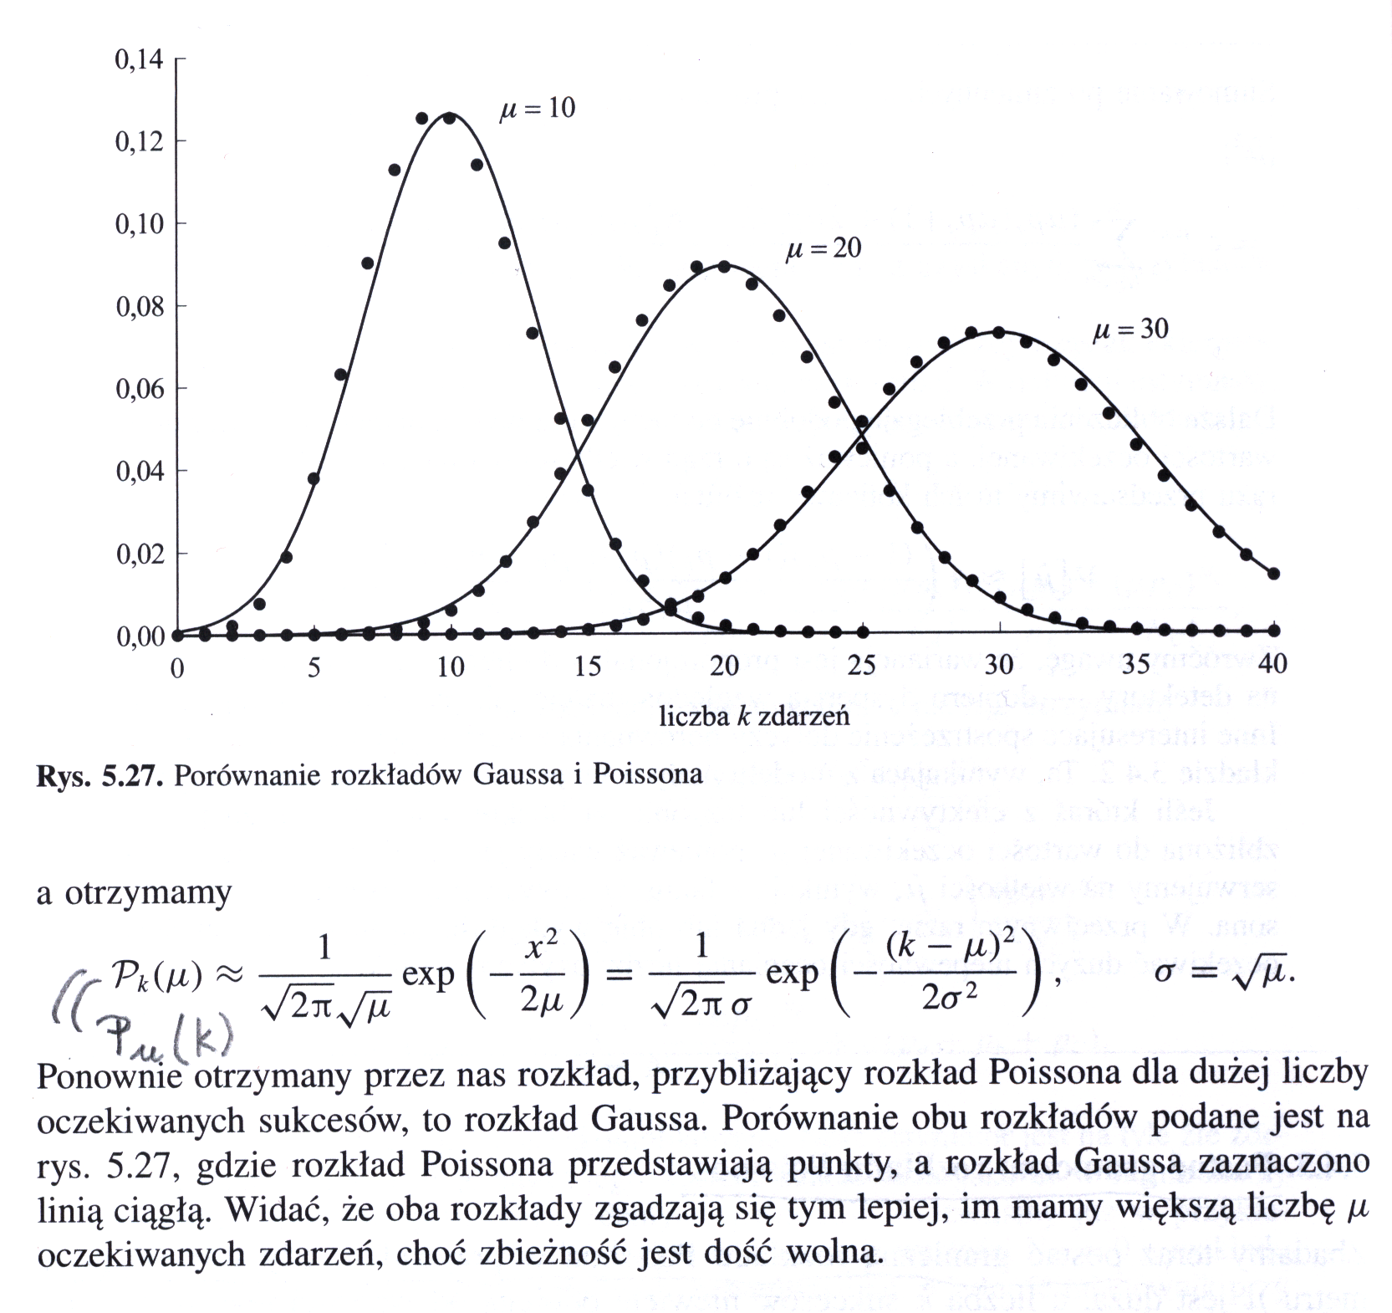
Wyprowadzenie rozkładu Gaussa z rozkładu Poissona

Slide 25
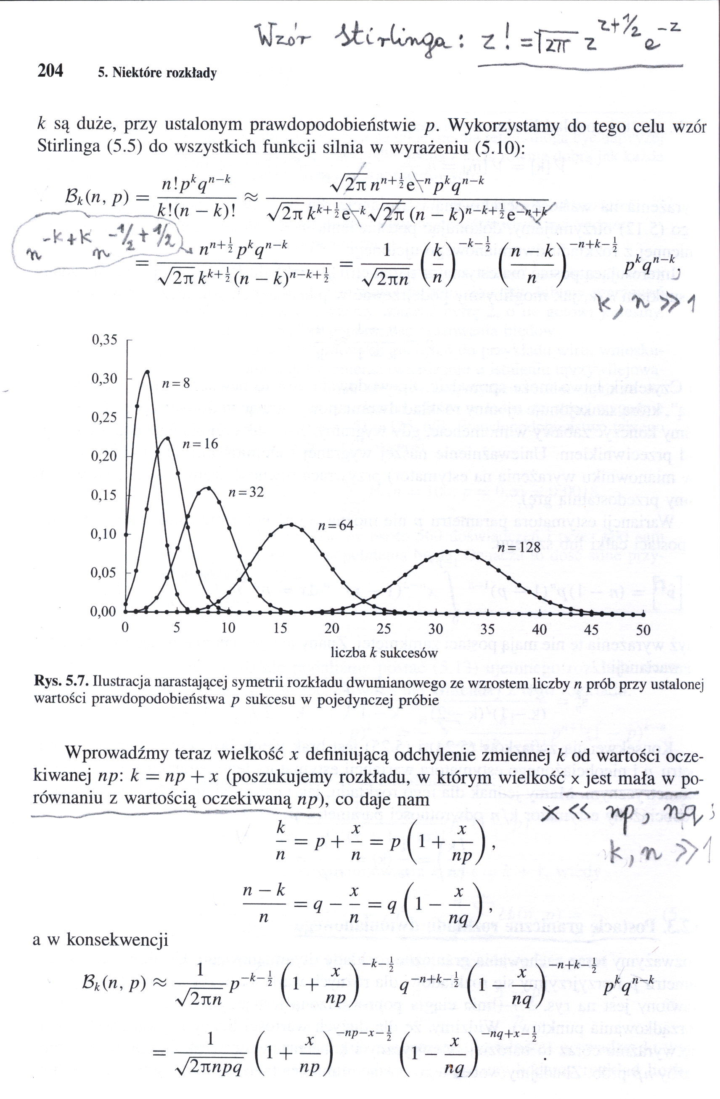
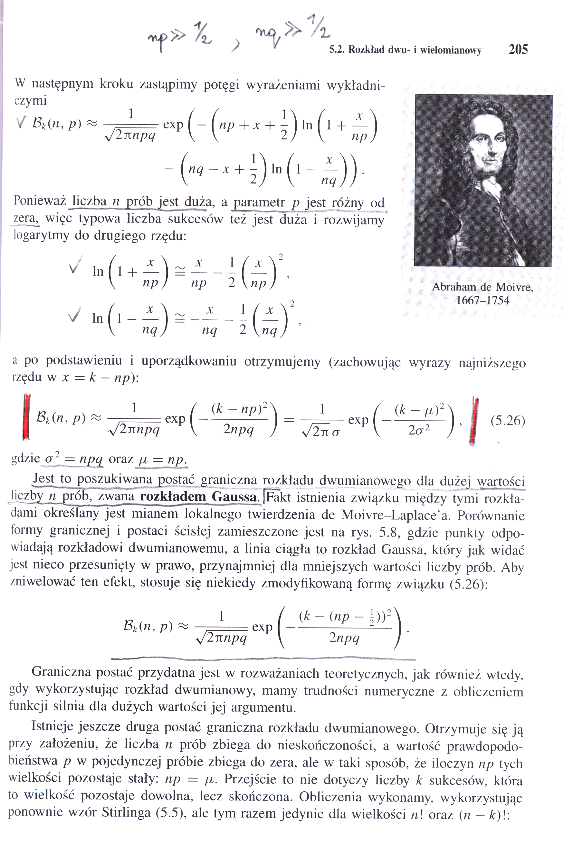
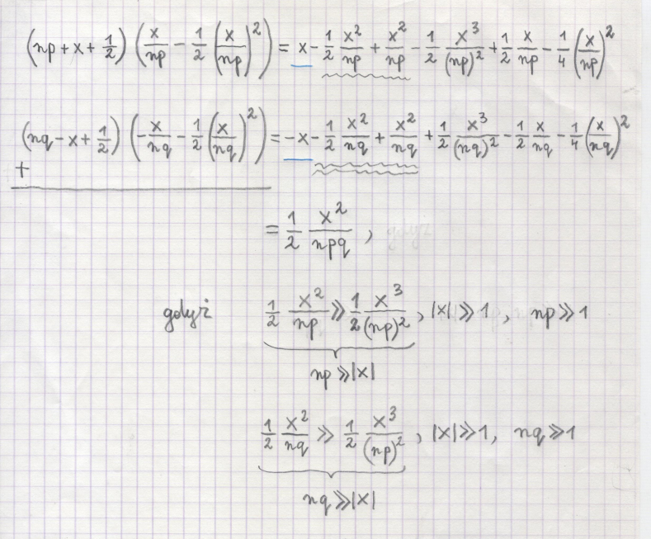
Wyprowadzenie rozkładu Gaussa z rozkładu Bernoulliego

Slide 26
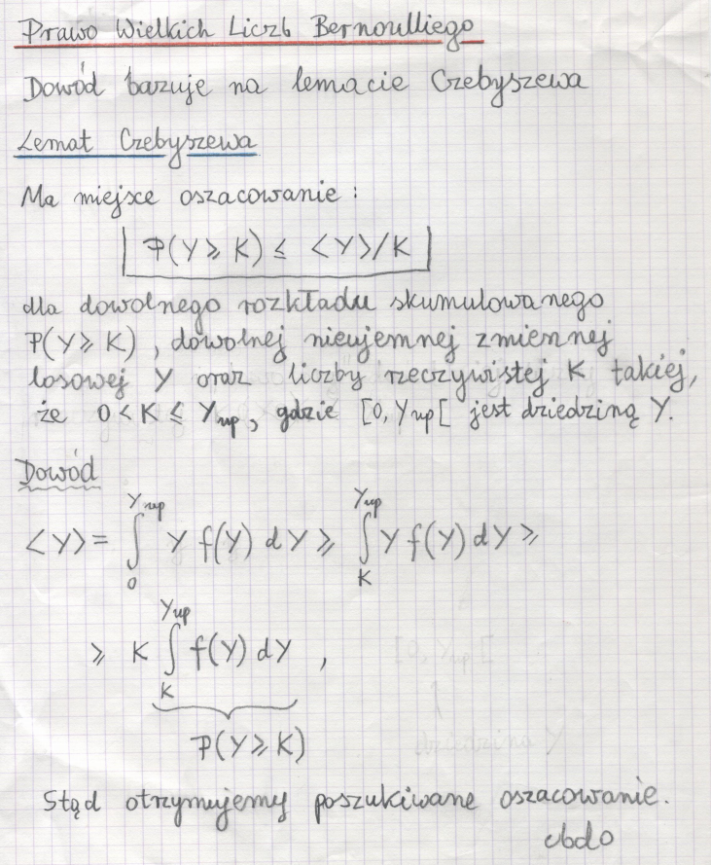
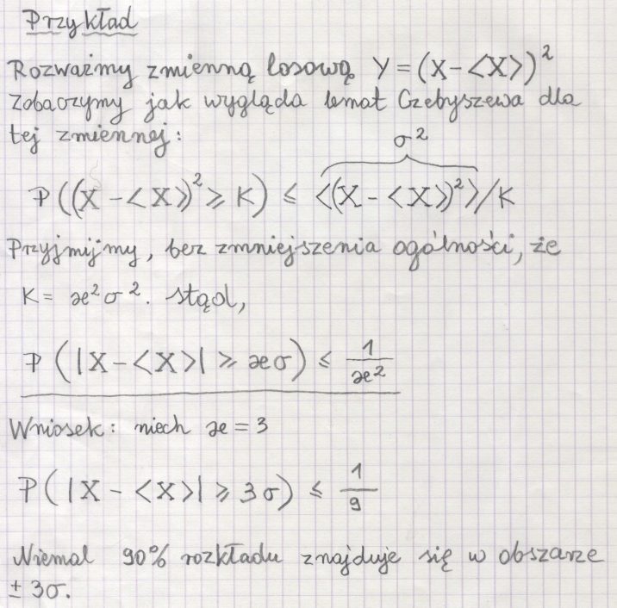
Lemat Czebyszewa

Slide 27
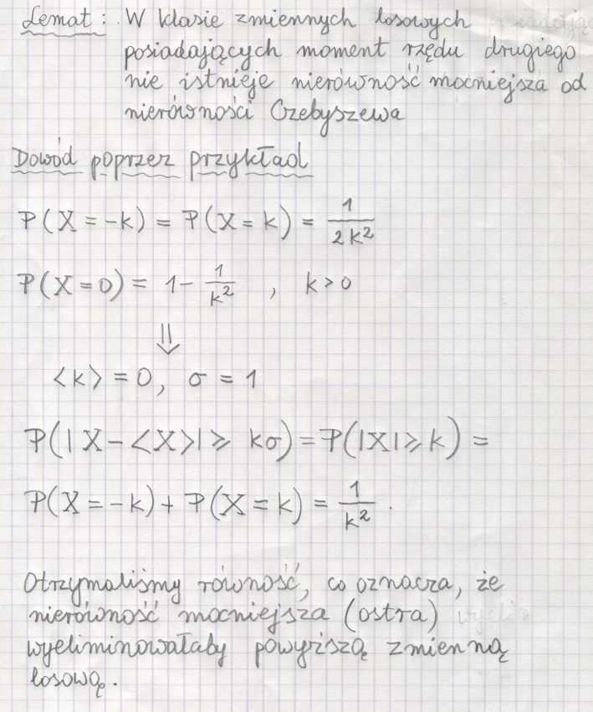
Lemat Czebyszewa

Slide 28
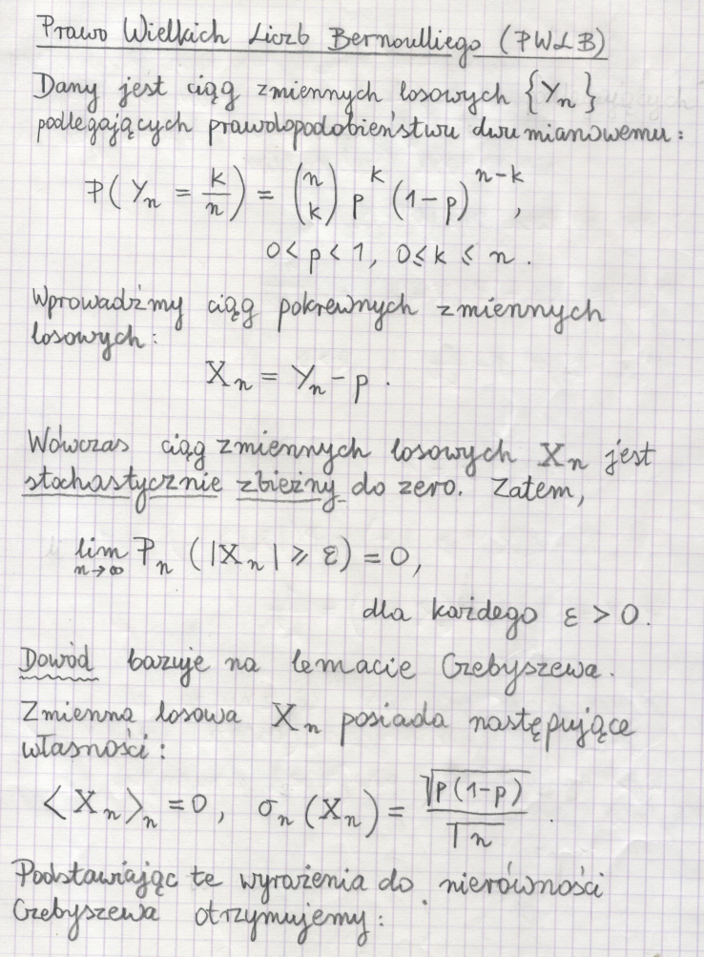
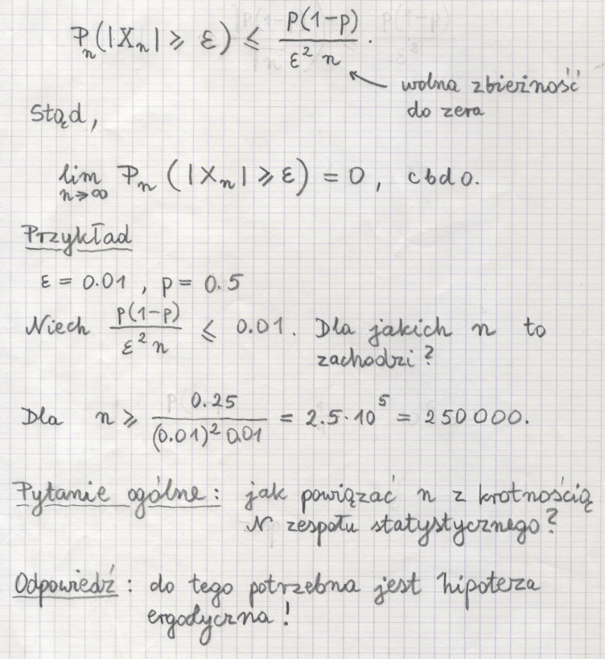
Prawo Wielkich Liczb Bernoulliego

Slide 29
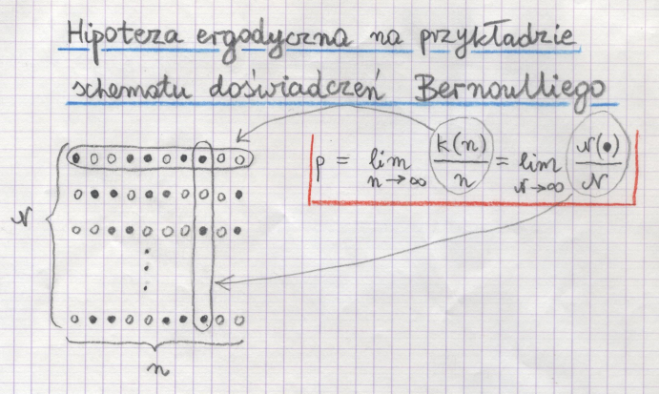
Prawo Wielkich Liczb Bernoulliego

Slide 30
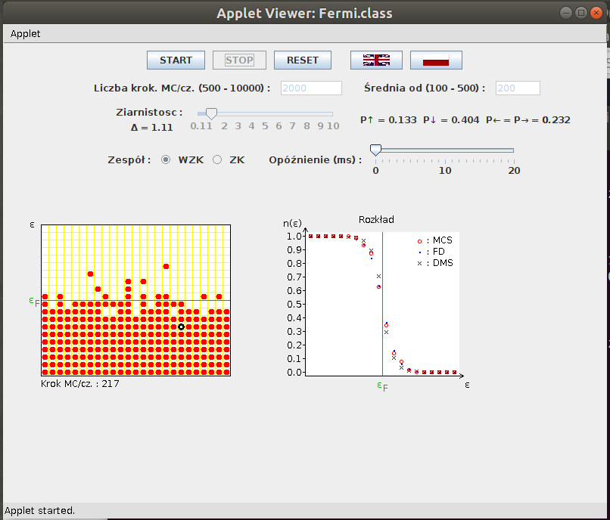
Rozkład Fermiego
Katalog domowy/Kopia_localhost/erka_c/zdf_uw/Symulacje komputerowe w fizyce z przykladami/Zima_2019-20

Slide 31
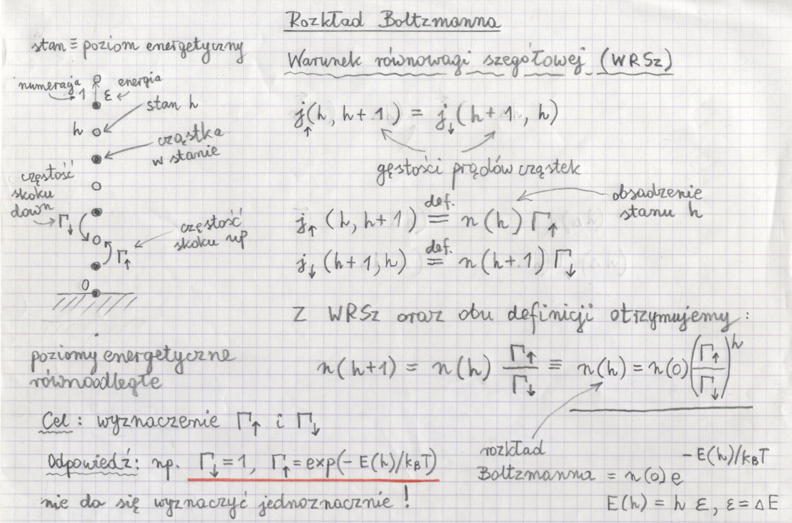
Rozkład Fermiego vs. Boltzmanna

Slide 32
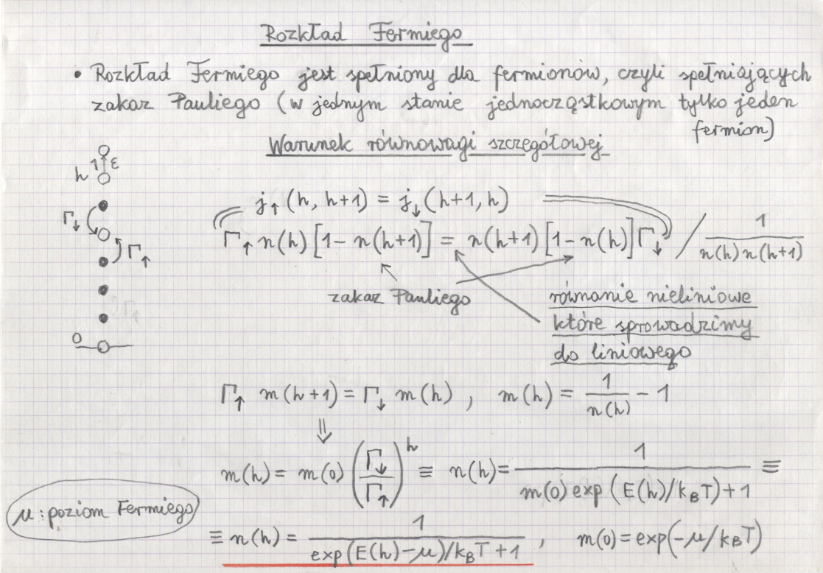
Rozkład Fermiego

